Slide 1
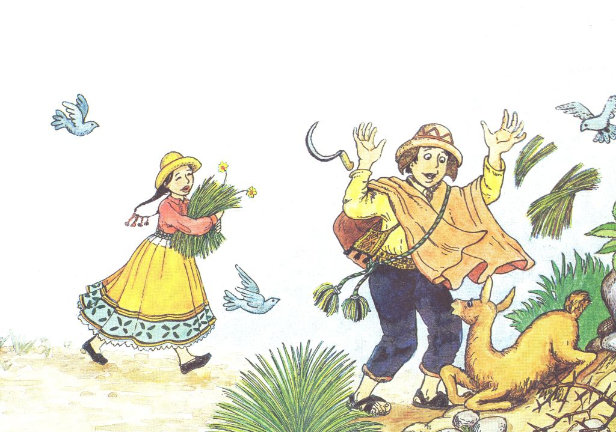
La Llamita Coja
Marcelo y María recogían ichu en el campo.
De repente, encontraron una llamita que no podía caminar.
sigue

Slide 2
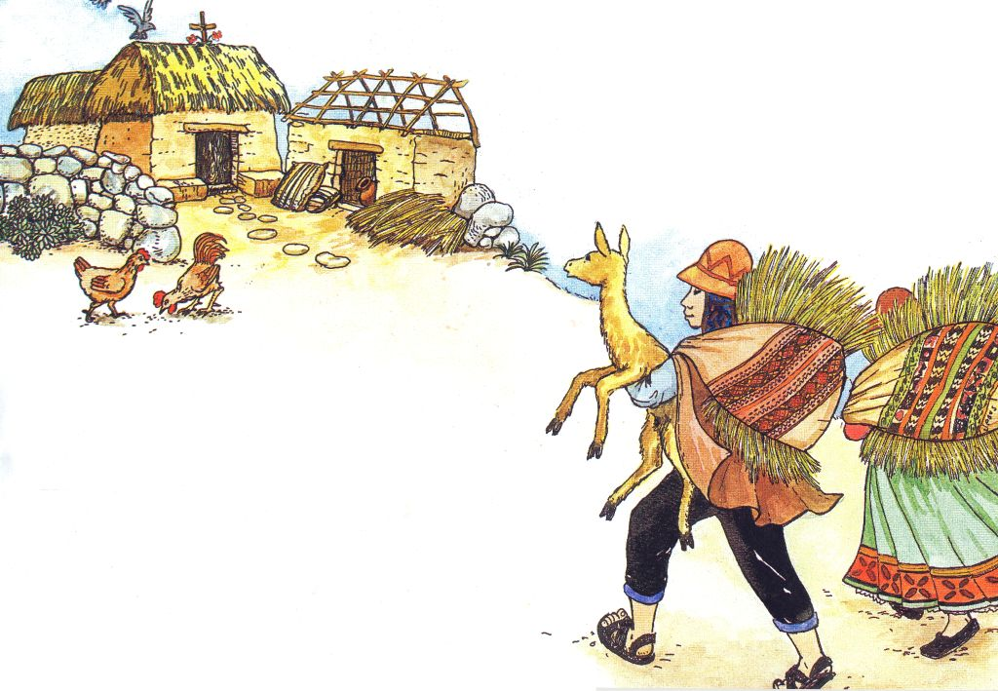
sigue
Marcelo dijo:
-Mira, mujer, una llamita y está coja.
Marcelo cargó a la llamita a
su casa, y ellos curaron su patita enferma.

Slide 3
sigue
Cuando la llamita estaba mejor,
ella les ayudaba a cargar leña para
cocinar.

Slide 4
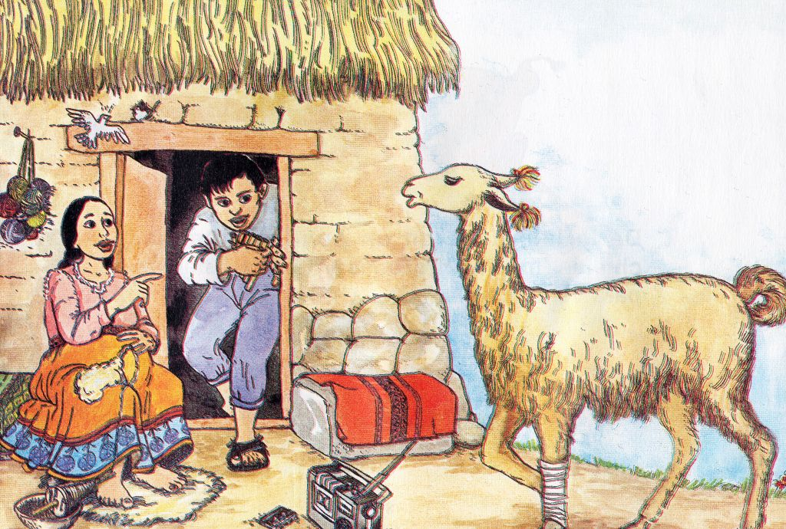
Un día Marcelo y María escucharon que la llamita decía:
-Por ser buenos conmigo
y curarme, les doy mi lana;
sólo tienen que cortarla con
unas tijeras grandes.
sigue

Slide 5
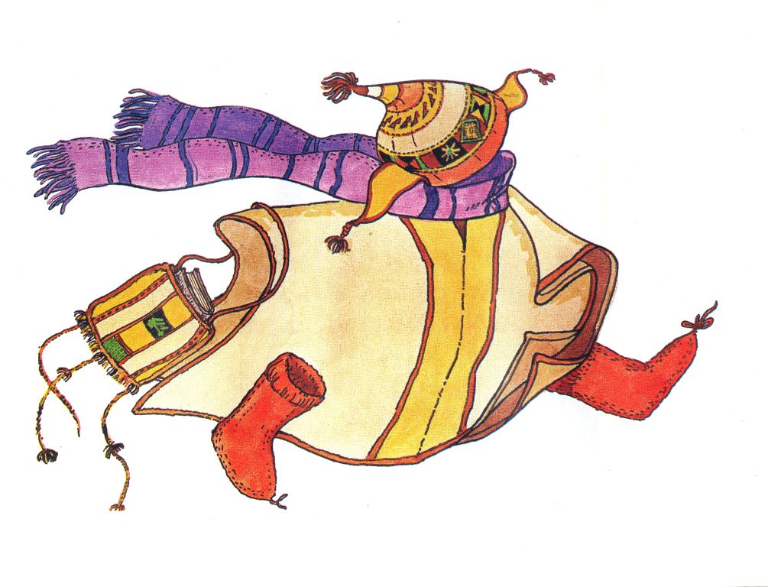
De la lana, Marcelo y María tejieron un poncho, chalina, chullos,
medias, frazadas,
y telas para vender
en la feria.
sigue

Slide 6
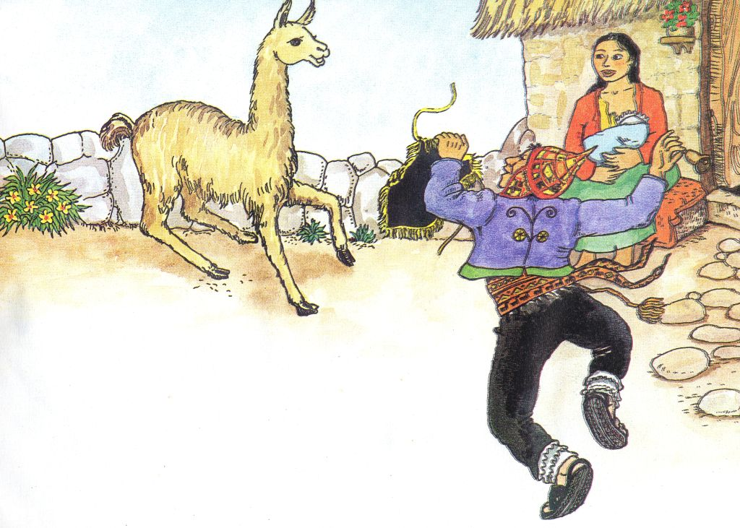
Para agradecerle a la llamita, Marcelo y
María le hicieron una pechera y le
compraron una campanita.
sigue

Slide 7
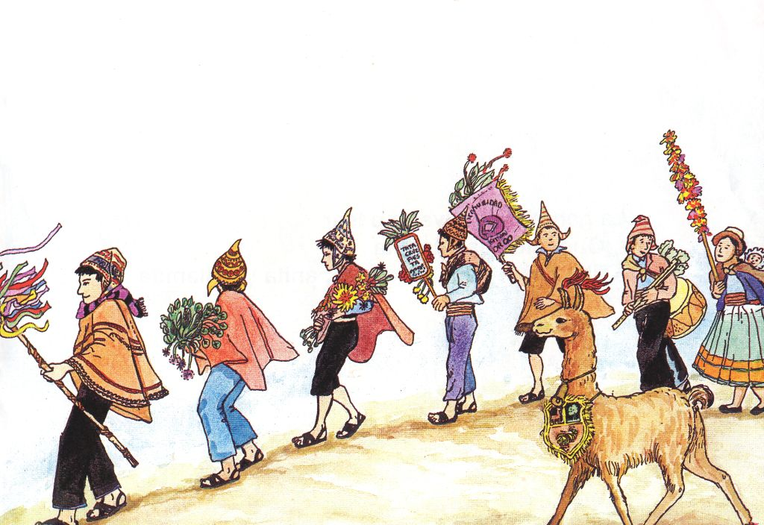
Todos los domingos, Marcelo y María iban a la feria en la ciudad.
La llamita venía con su pechera en forma de escudo peruano muy
bordado. En las orejas, llevaba cintas de colores.
sigue

Slide 8
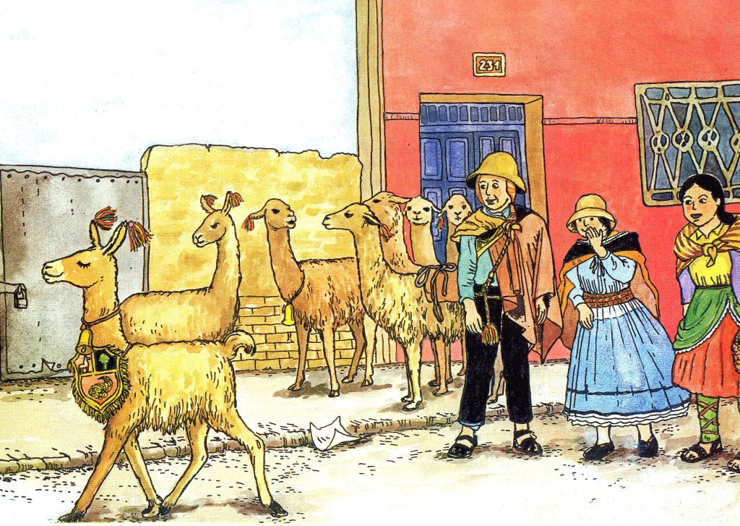
Al verla pasar, la gente decía,
-¡Qué linda esa llamita!
-Tilín, tilín -, sonaba la campanita
mientras la llamita caminaba.
sigue

Slide 9
(1) Quiero leerlo otra vez
(2) examen
El fin

Slide 10
María recoge las flores
regresar

Slide 11
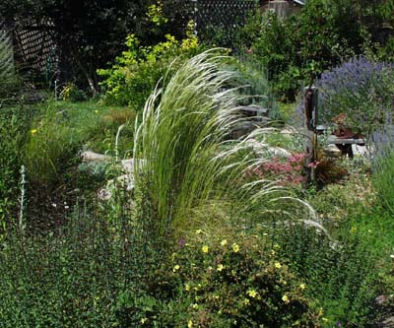
el ichu: Peruvian feather grass for pasture, thatching, and weaving mats
regresar

Slide 12
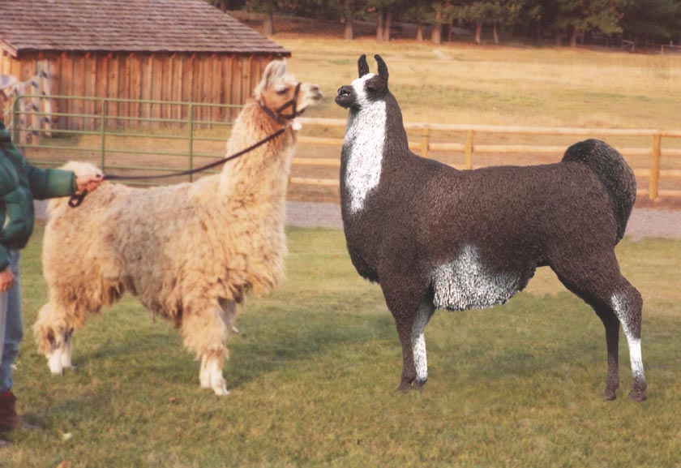
Una llamita es una llama pequeña
dos llamas:
regresar

Slide 13
¡Ay! Me duele
la patita.
Una patita coja
regresa

Slide 14
cargar: Marcelo carga la llamita y el ichu
regresa

Slide 15
curar: El doctor cura a los pacientes enfermos.
regresa

Slide 16
La patita
regresa

Slide 17
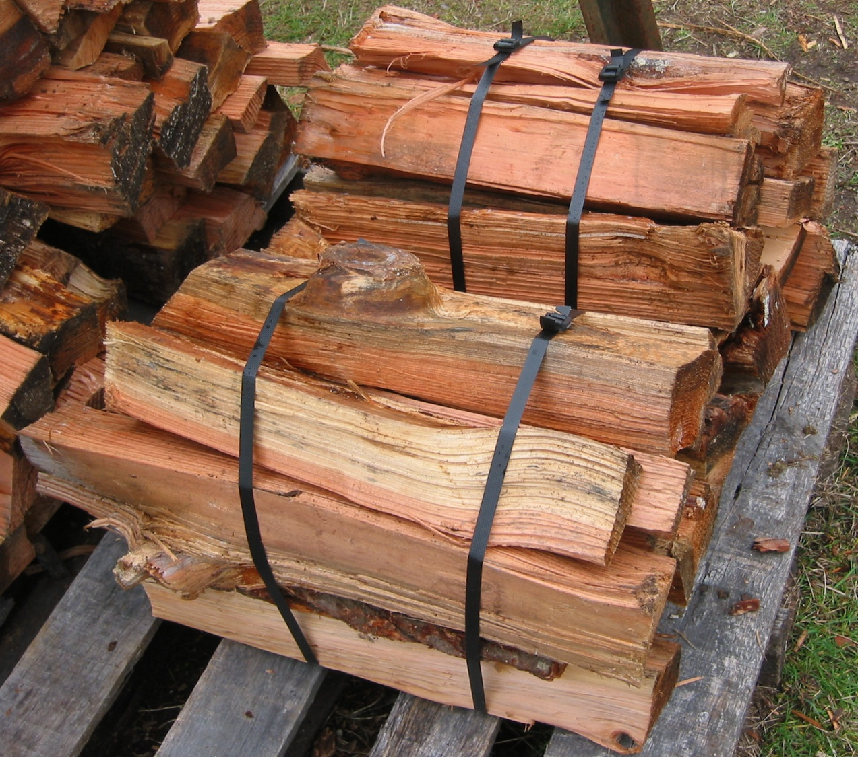
la leña
regresar

Slide 18
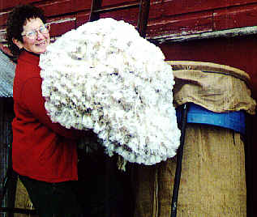
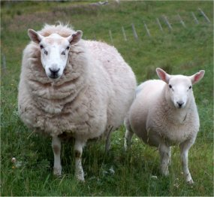
la lana
regresar

Slide 19
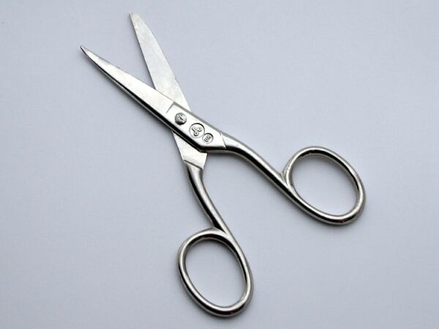
las tijeras
regresar

Slide 20
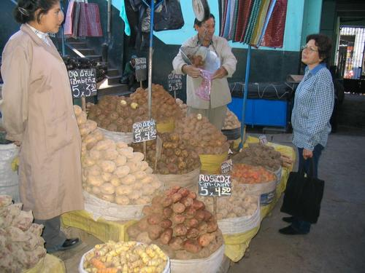
La feria: en el Perú
regresar

Slide 21
agradecer: decir gracias
regresar

Slide 22
la pechera
regresar

Slide 23
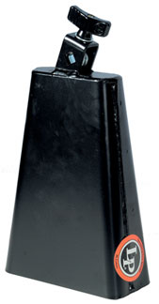
Campana
Campanita:campana pequeña
regresar

Slide 24
IR: to go
Imperfect tense:
Yo: iba
Tú: ibas
Él: iba
Nosotros: íbamos
Ellos: iban
Nosotros íbamos a la iglesia los domingos
regresar

Slide 25
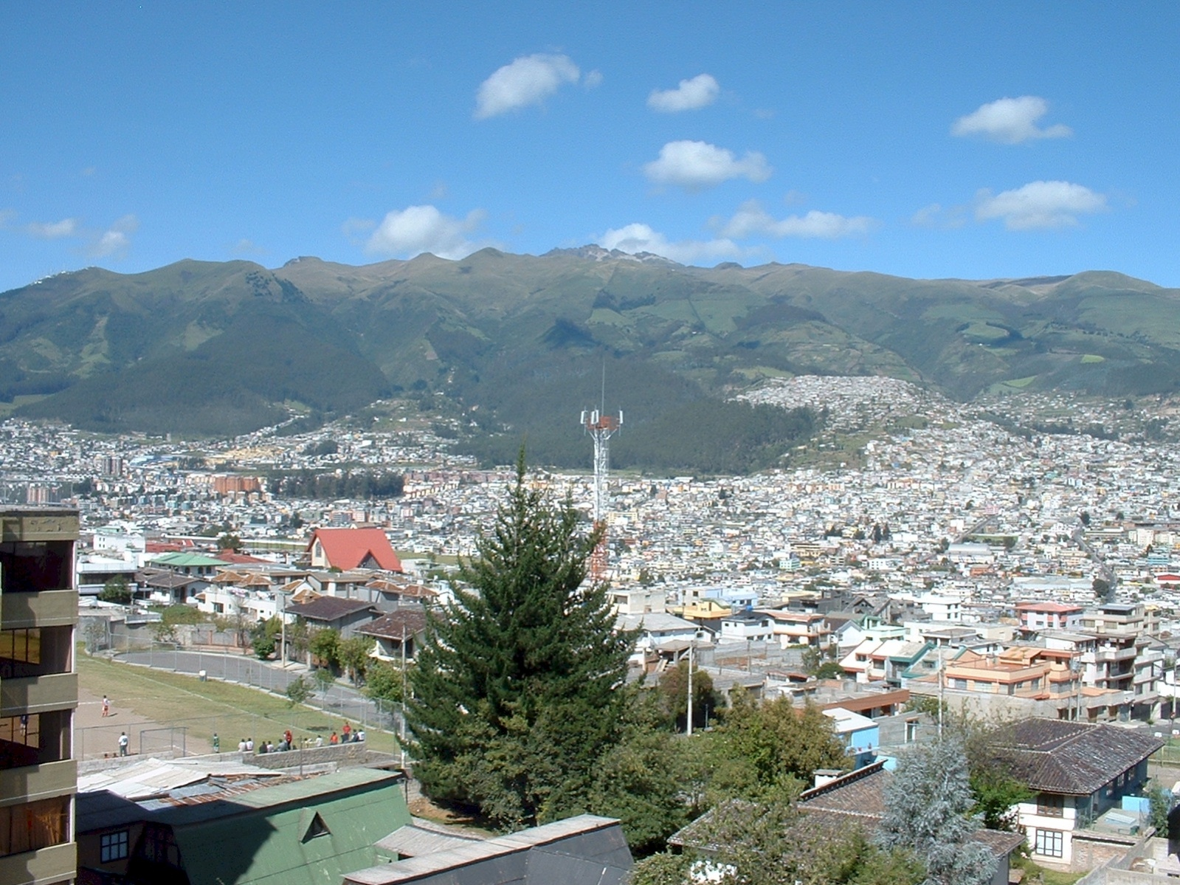
La ciudad de Quito, Perú
regresar

Slide 26
escudo peruano
regresar

Slide 27
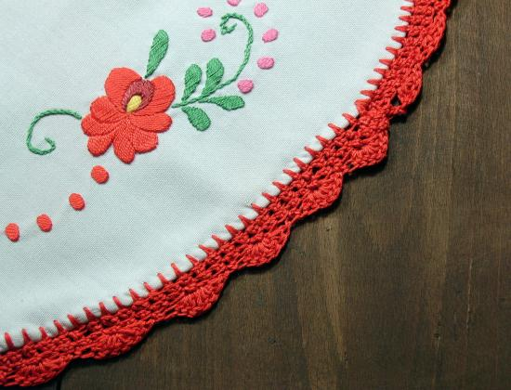
bordado
regresar

Slide 28
Las orejas
regresar

Slide 29
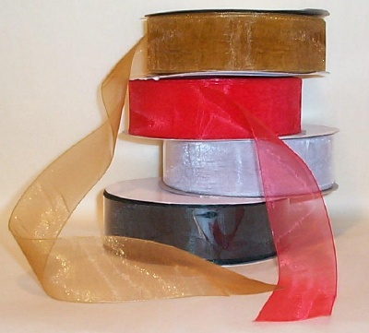
Las cintas
regresar

Slide 30
¿Qué recogían Marcelo y María? (escoge el dibujo correcto)

Slide 31
¡Bravo!
El ichu
Eres muy inteligente
sigue

Slide 32
Intenta de nuevo

Slide 33
¿Dónde vivían Marcelo y María?
El Perú
Chile
Colombia
México

Slide 34
¡Bravo!
Eres muy inteligente
sigue

Slide 35
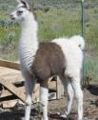
¿Qué encontraron Marcelo y María?

Slide 36
Intenta de nuevo

Slide 37
Intenta de nuevo

Slide 38
¡Bravo!
Ellos encontraron una llamita.
Eres muy inteligente
sigue

Slide 39
¿Cómo era la llamita?
La llamita era verde
La llamita era coja
La llamita no podía
caminar
La llamita era divertida

Slide 40
¡Bravo!
Eres muy inteligente
sigue

Slide 41
Intenta de nuevo

Slide 42
¿Cómo les ayudaba la llama a Marcelo y María?
La llama cargaba
leña
para cocinar
La llama tejía ropa
La llama iba a
la feria
La llama cantaba
muy bien.

Slide 43
La llama cargaba
leña
para cocinar
¡Bravo!
sigue

Slide 44
Intenta de nuevo

Slide 45
El fin

